Slide 1


Šviesos difrakcija pro du plyšius
IV gimn. kl.
BP: Tyrinėjant aiškinamasi, kaip regimosios šviesos užlinkimo kampas priklauso nuo bangos ilgio. Tiriama difrakcija nuo 2-jų plyšių.

Slide 2
Difrakcijos apibūdinimas
Šviesõs difrãkcija, neskaidrių kūnų (ekranų) apgaubtis šviesos spinduliais; šviesos bangų prasiskverbimas į geometrinio šešėlio sritį.
Difrakcija yra bet koks šviesos nuokrypis nuo tiesaus sklidimo, vykstantis ne dėl jos atspindžio ir lūžio.
Difrakcija — šviesos bangų, einančių pro kliūčių kraštą, užlinkimas (nukrypimu nuo tiesaus kelio).
Šviesos difrakcija yra tuo ryškesnė, kuo mažesni kliūties matmenys. Ji ypač akivaizdi, kai tie matmenys artimi šviesos bangos ilgiui.
Notes:
https://www.vle.lt/straipsnis/sviesos-difrakcija/

Slide 3
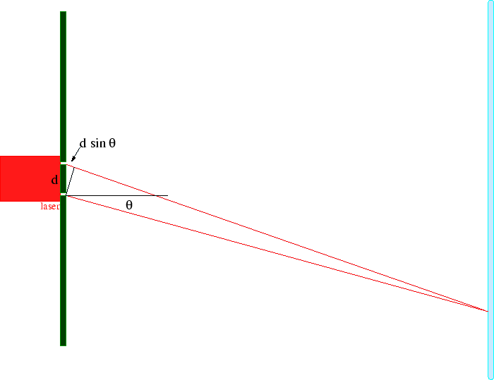
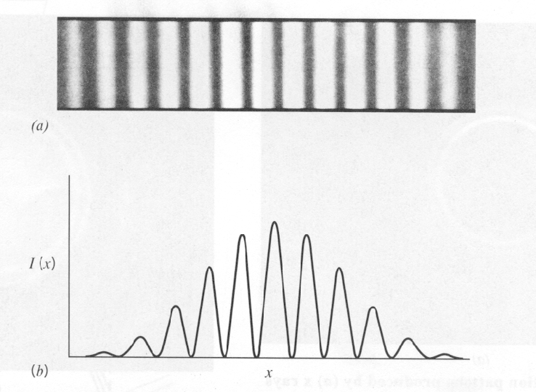
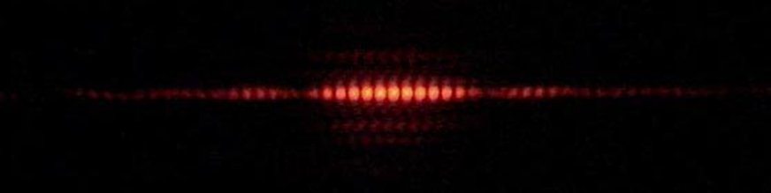

Šviesos nukrypimas nuo tiesaus kelio
Spindulių optinių kelių skirtumas Δd = d sinθ. Čia d - atstumas tarp plyšių ir θ yra kampas tarp vidurio linijos ir kelio iki taško ekrane.
Minimumo sąlyga:
d sinθ = (2k + 1) $\frac{λ}{2}$, k = 0, ± 1, ± 2, ± 3
Maksimumo sąlyga:
d sinθ = 2k$\frac{λ}{2}$ = kλ
Notes:
https://quantummechanics.ucsd.edu/ph130a/130_notes/node63.html

Slide 4
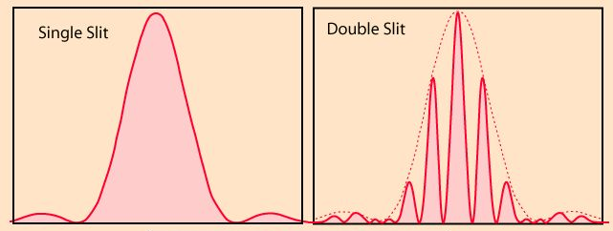
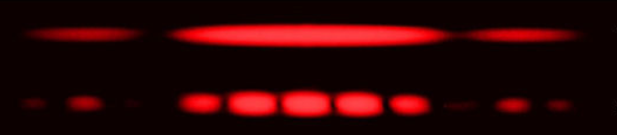
Šviesos difrakcijos palyginimas nuo vieno ir dviejų plyšių
Notes:
http://electron9.phys.utk.edu/optics421/modules/m1/diffraction_and_interference.htm
https://plus.maths.org/content/physics-minute-double-slit-experiment-0
https://physics.stackexchange.com/questions/531640/intensity-graph-for-laser-double-slit-experiment

Slide 5
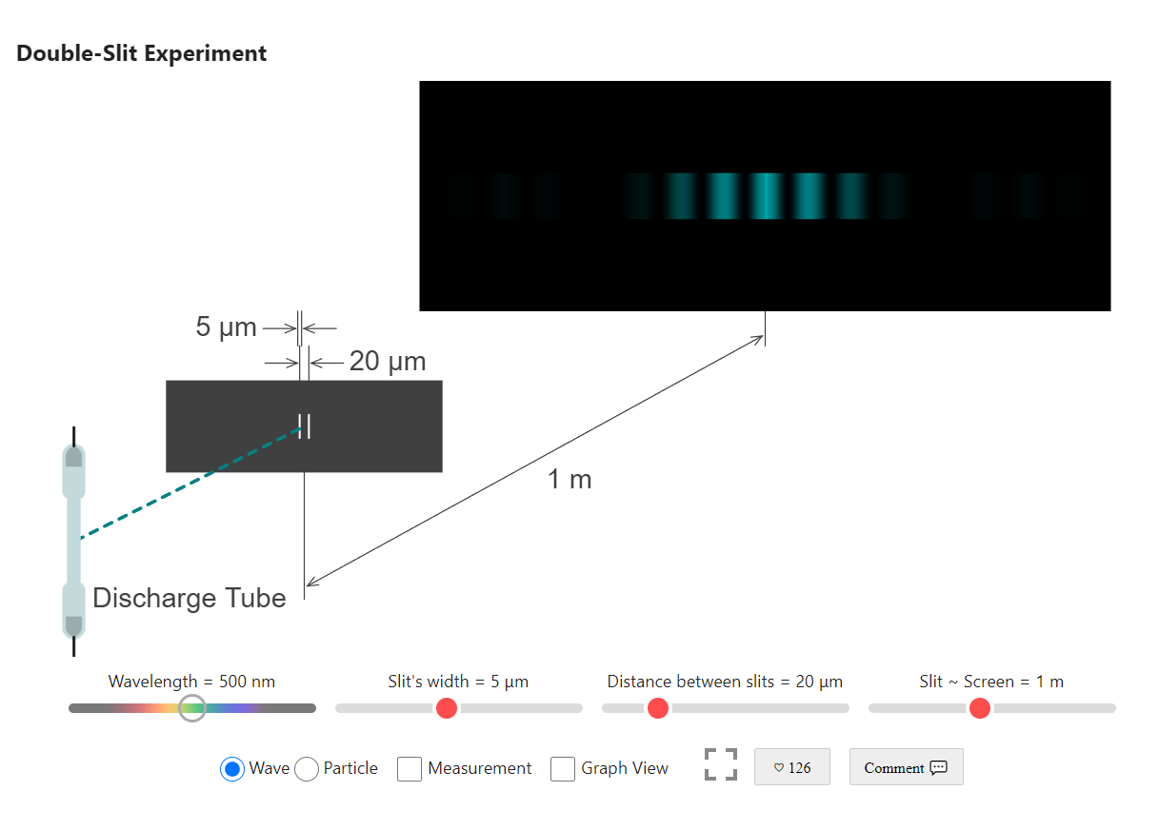
Virtualus eksperimentas https://javalab.org/en/double_slit_en/
Keisdami bangos ilgį, atstumą tarp diafragmos ir ekrano, atstumą tarp plyšių ir plyšio plotį, ištirkite kaip keičiasi difrakcinis vaizdas, šviesai praeinant pro du plyšius.
Notes:
https://javalab.org/en/double_slit_en/
https://www.geogebra.org/m/ZSbeWGbe

Slide 6
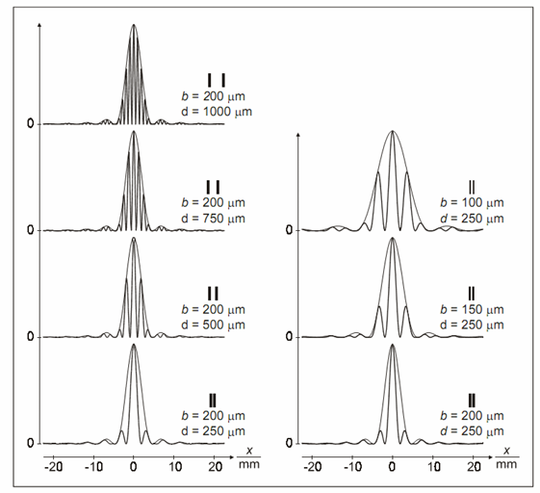
Eksperimento rezultatų palyginimas (difrakcijos vaizdas nuo dvigubo plyšio, kai keičiamas atstumas tarp plyšių (kairėje) ir plyšio plotis(dešinėje).
b- plyšio plotis, d- atstumas tarp plyšių.
Paaiškinkite tyrimo rezultatus.

Slide 7
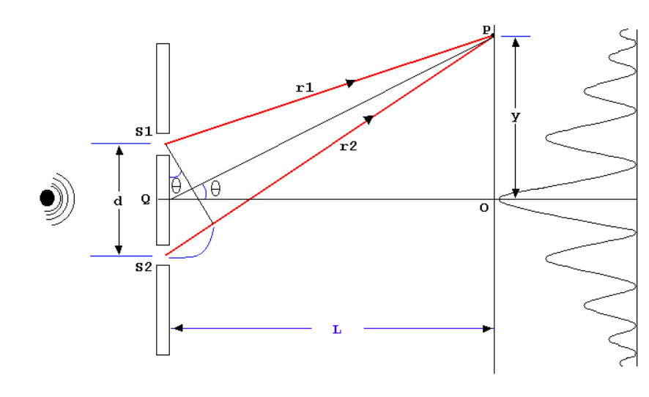
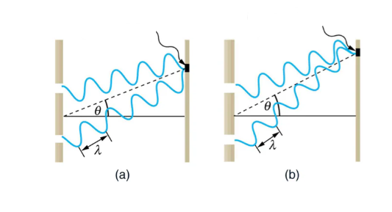
Šviesos difrakcija pro du plyšius
Atstumas ekrane
Nuo centrinės linijos
iki k-tojo maksimumo
Spindulių optiniai keliai
M
Δd = d sinθ.
Interferencijos min.
Tamsi juosta
Interferencijos max.
Šviesi juosta
Atstumas iki ekrano
Notes:
https://inspiritvr.com/double-slit-diffraction-study-guide/
https://scienceready.com.au/pages/diffraction

Slide 8
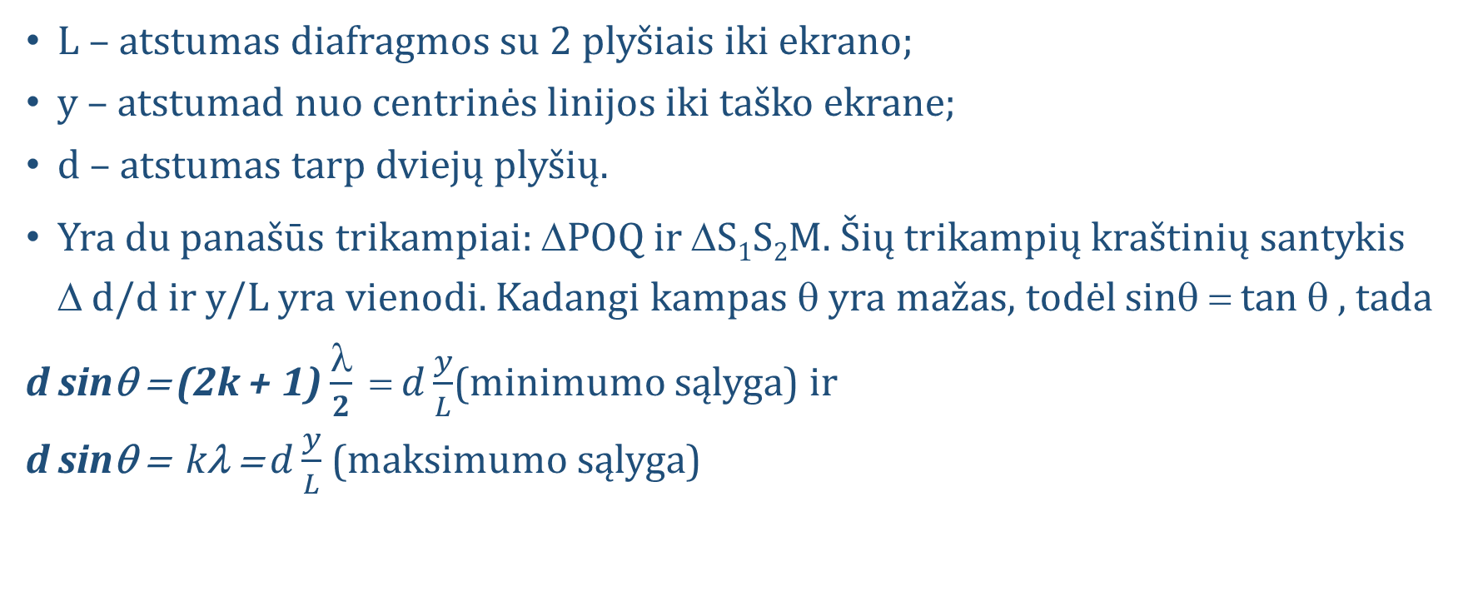
Bangos ilgio apskaičiavimas, panaudojant dvigubo plyšio difrakcijos modelį
L – atstumas diafragmos su 2 plyšiais iki ekrano;
y – atstumad nuo centrinės linijos iki taško ekrane;
d – atstumas tarp dviejų plyšių.
Yra du panašūs trikampiai: ΔPOQ ir ΔS₁S₂M. Šių trikampių kraštinių santykis Δ d/d ir y/L yra vienodi. Kadangi kampas θ yra mažas, todėl sinθ = tan θ , tada
d sinθ = (2k + 1) $\frac{λ}{2} = d\frac{y}{L}$(minimumo sąlyga) ir
d sinθ = kλ = $d\frac{y}{L}$ (maksimumo sąlyga)
Notes:
https://inspiritvr.com/double-slit-diffraction-study-guide/

Slide 9
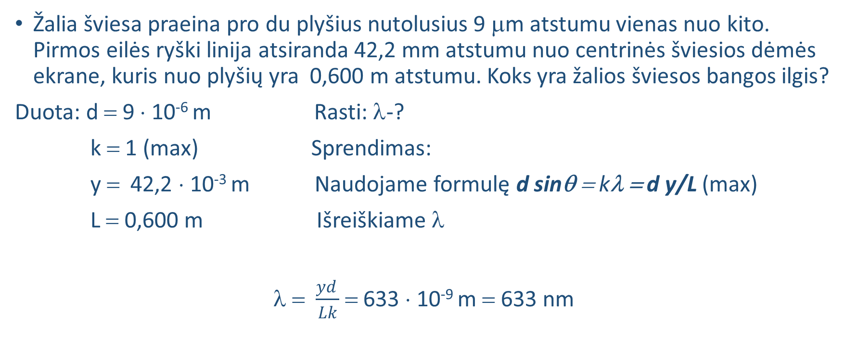
Mokomės iš pavyzdžio
Žalia šviesa praeina pro du plyšius nutolusius 9 μm atstumu vienas nuo kito. Pirmos eilės ryški linija atsiranda 42,2 mm atstumu nuo centrinės šviesios dėmės ekrane, kuris nuo plyšių yra 0,600 m atstumu. Koks yra žalios šviesos bangos ilgis?
Duota: d = 9 ⋅ 10⁻⁶ m Rasti: λ-?
k = 1 (max) Sprendimas:
y = 42,2 ⋅ 10⁻³ m Naudojame formulę d sinθ = kλ = d y/L (max)
L = 0,600 m Išreiškiame λ
λ = $\frac{yd }{Lk}$= 633 ⋅ 10⁻⁹ m = 633 nm

Slide 10
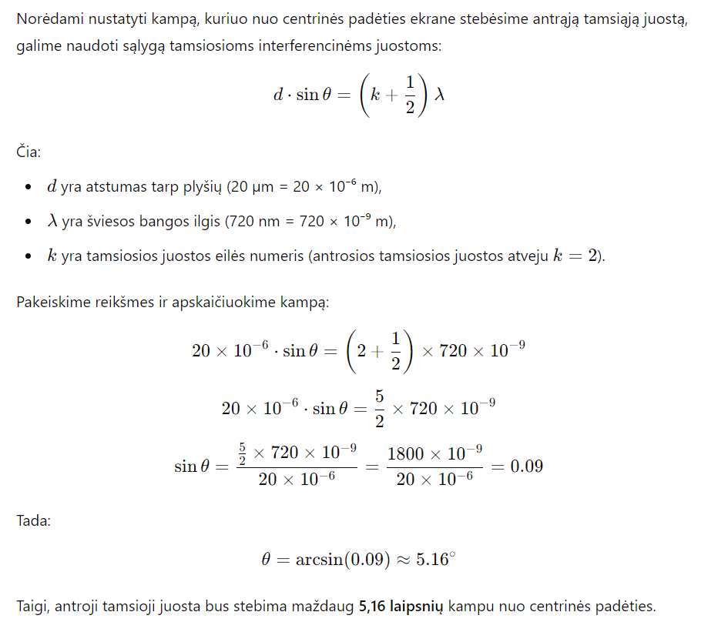
Uždavinių sprendimas
Lazeriu skleidžiama raudona 720 nm bangos ilgio šviesa krinta į diafragmą su dviem plyšiais. Atstumas tarp plyšių lygus 20 μm. Nustatykite, kokiu kampu nuo centrinės padėties ekrane stebėsime antrąją tamsiąją juostą.

